Slide 1
Spotkanie informacyjne
Dokumentacja konkursowa
Nr 1/9.3/11
Szczecin,14 czerwca 2011 r.
Spotkanie współfinansowane ze środków Unii Europejskiej – Europejskiego Funduszu Społecznego w ramach Pomocy Technicznej Programu Operacyjnego Kapitał Ludzki

Slide 2
Stan wdrażania Programu Operacyjnego Kapitał Ludzki w województwie zachodniopomorskim Stan na dzień 30.04.2011 r.

Slide 3
Stopień wykorzystania alokacji 2007-2013
*Stan na dzień 30.04.2011 r.
r.

Slide 4
Konkurs nr 1/9.3/11

Slide 5
Najważniejsze informacje :
Konkurs zamknięty
Alokacja: 8 302 614,88 zł
Termin ogłoszenia konkursu: 07.06.2011 r.
Nabór wniosków: 07.06.2011 r. - 19.07.2011 r.

Slide 6
Dopuszczalne typy projektów
1. Kampanie informacyjne w zakresie formalnego kształcenia ustawicznego w formach szkolnych, w tym, w kontekście potrzeb regionalnego lub lokalnego rynku pracy;
2. Kształcenie w formach szkolnych osób dorosłych z własnej inicjatywy zainteresowanych uzupełnieniem lub podwyższeniem swojego wykształcenia i kwalifikacji ogólnych i zawodowych;
3. Programy formalnego potwierdzania kwalifikacji ogólnych i zawodowych zdobytych
w sposób pozaformalny i nieformalny (wsparcie dla osób, które z własnej inicjatywy deklarują chęć przystąpienia do egzaminu zewnętrznego i potwierdzenia posiadanych kwalifikacji);

Slide 7
Dopuszczalne typy projektów c.d.:
4. Usługi doradcze dla osób dorosłych z własnej inicjatywy zainteresowanych kształceniem formalnym w formach szkolnych w zakresie wyboru kierunku i formy kształcenia formalnego w kontekście potrzeb regionalnego lub lokalnego rynku pracy;
5. Wsparcie dla szkół dla dorosłych, placówek kształcenia ustawicznego, praktycznego i doskonalenia zawodowego w zakresie kształcenia formalnego w formach szkolnych
ukierunkowane na:
- monitorowanie potrzeb oraz rozszerzanie lub dostosowywanie oferty edukacyjnej do potrzeb regionalnego i lokalnego rynku pracy;
- podwyższanie jakości oferty edukacyjnej, w tym również, w przypadku form pozaszkolnych,
- ubieganie się o akredytację kuratora oświaty;
- rozwój innowacyjnych form kształcenia ustawicznego, w tym również w formie e-learningu.

Slide 8
Wymagania odnośnie grupy docelowej
Projekty muszą być skierowane bezpośrednio do następujących grup odbiorców:
osób w wieku 25 – 64 lat (oraz osób nie uczące się w wieku 18 – 24 lat) zgłaszających z własnej inicjatywy chęć kształcenia ustawicznego w formach szkolnych;
szkół dla dorosłych, placówek kształcenia ustawicznego, praktycznego i doskonalenia zawodowego prowadzących formalne kształcenia ustawiczne (z wyjątkiem szkół policealnych);
partnerów społeczno – gospodarczych;
pracodawców.

Slide 9
Ogólne kryteria horyzontalne:
Zgodność z właściwymi politykami i zasadami wspólnotowymi (w tym: polityką równych szans i koncepcją zrównoważonego rozwoju) oraz prawodawstwem wspólnotowym.
Zgodność z prawodawstwem krajowym.
Zgodność ze Szczegółowym Opisem Priorytetów.
Uwaga!
Jeśli projekt nie jest zgodny ze standardem minimum, nie oznacza to automatycznie, że jest niezgodny z pozostałymi politykami i zasadami wspólnotowymi. A zatem pytania:
Czy projekt jest zgodny z zasadą równości szans kobiet i mężczyzn ? oraz
Czy projekt jest zgodny z pozostałymi politykami i zasadami wspólnotowymi (w tym polityką równości szans i koncepcją zrównoważonego rozwoju)? zawarte w Karty oceny merytorycznej wniosku o dofinansowanie projektu składanego w trybie konkursowym traktowane są rozłącznie.

Slide 10
Szczegółowe kryteria dostępu (kryterium obligatoryjne):
Okres realizacji projektu nie przekracza 36 miesięcy.
Kryterium dotyczy typu projektu nr 2.
2. Okres realizacji projektu nie przekracza 24 miesięcy.
Kryterium dotyczy typów projektów nr 1, 3, 4 i 5
3. Minimalna wartość projektu wynosi 200 tysięcy zł.
Kryterium dotyczy typów projektów nr 1, 2, 3, 4 i 5
4. Projekt jest skierowany do grup docelowych z obszaru województwa zachodniopomorskiego (osoby fizyczne, które uczą się, pracują lub zamieszkują na obszarze województwa zachodniopomorskiego w rozumieniu przepisów Kodeksu Cywilnego, w przypadku innych podmiotów posiadają one jednostkę organizacyjną na obszarze województwa zachodniopomorskiego).
Kryterium dotyczy typów projektów nr 2, 3, 4 i 5.

Slide 11
5. Działania podejmowane w ramach kampanii informacyjnych w zakresie formalnego
kształcenia ustawicznego w formach szkolnych, w tym w kontekście potrzeb regionalnego lub lokalnego rynku pracy mogą obejmować jedynie teren województwa
zachodniopomorskiego.
Kryterium dotyczy typu projektu nr 1.
6. Projektodawca w okresie realizacji projektu prowadzi biuro projektu (lub posiada siedzibę, filię, delegaturę, oddział czy inną prawnie dozwoloną formę organizacyjną działalności podmiotu) na terenie województwa zachodniopomorskiego z możliwością udostępnienia pełnej dokumentacji wdrażanego projektu oraz zapewniające uczestnikom projektu możliwość osobistego kontaktu z kadrą projektu.
Kryterium dotyczy typów projektu nr 1, 2, 3, 4 i 5.

Slide 12
Szczegółowe kryteria strategiczne (premia punktowa - kryterium fakultatywne) :
1. Projekt zakłada doradztwo dla osób dorosłych w zakresie wyboru kierunku i formy kształcenia formalnego, z uwzględnieniem potrzeb regionalnego lub lokalnego rynku pracy i kwalifikacji zawodowych.
Kryterium dotyczy typów projektu nr 2, 3 i 4.
Waga punktowa: 10
2. Rezultatem działań projektu jest uzyskanie uprawnień zawodowych lub kwalifikacji,
potwierdzonych formalnym dokumentem (świadectwo maturalne, dokument potwierdzający uzyskanie prawa wykonywania zawodu).
Kryterium dotyczy typów projektu nr 2, 3 i 4.
Waga punktowa: 10

Slide 13
3. Projekt jest komplementarny z inwestycjami zrealizowanymi/ realizowanymi, bądź planowanymi do realizacji finansowanymi ze źródeł innych niż EFS. Jako planowane należy traktować inwestycje, w przypadku których na dzień składania wniosku o dofinansowanie Beneficjent dysponuje oficjalnym stanowiskiem instytucji przyznającej dofinansowanie, o którym mowa w kryterium o zakwalifikowaniu inwestycji do otrzymania dofinansowania.
Kryterium dotyczy typów projektu nr 1, 2, 3, 4 i 5.
Waga punktowa: 10
4.Projekt zakłada objecie wsparciem i uwzględnia potrzeby osób niepełnosprawnych.
Kryterium dotyczy typów projektu nr 2, 3, 4 i 5.
Waga punktowa: 10

Slide 14
O czym należy pamiętać:
GWA 6.4;
Dokumentacja konkursowa;
Ważne dokumenty;

Slide 15
Generator Wniosków Aplikacyjnych - wersja 6.4

Slide 16
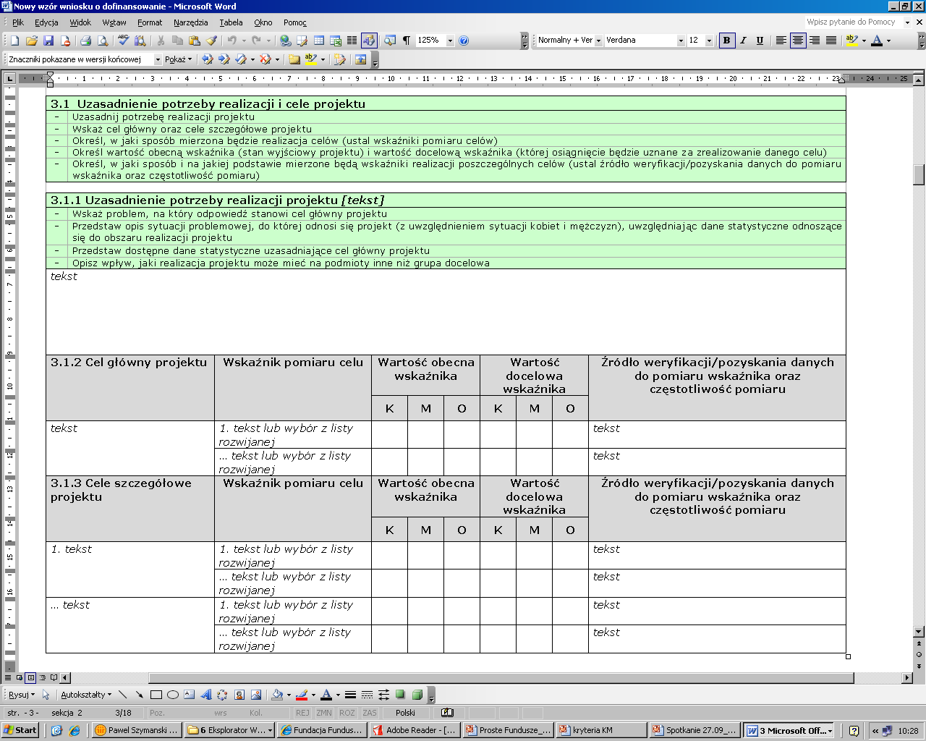
Punkt 3.1 Uzasadnienie potrzeby realizacji i cele projektu

Slide 17
Punkt 3.2 Grupy docelowe

Slide 18
Punkt 3.3 Zadania

Slide 19
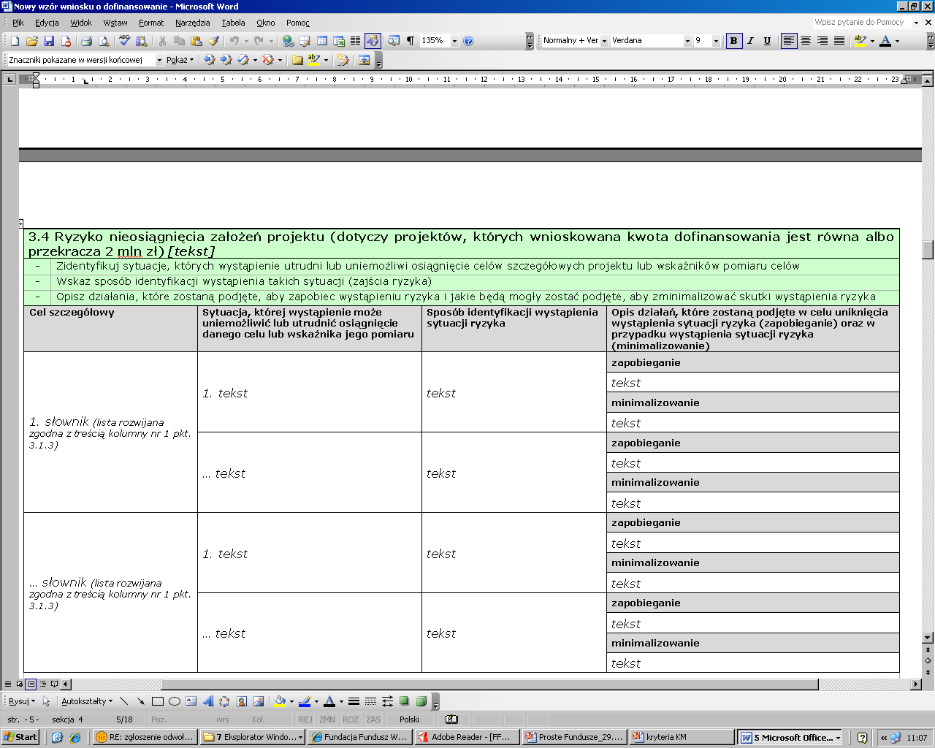
Punkt 3.4 Ryzyko nieosiągnięcia założeń projektu

Slide 20
Punkt 3.5 Oddziaływanie projektu

Slide 21
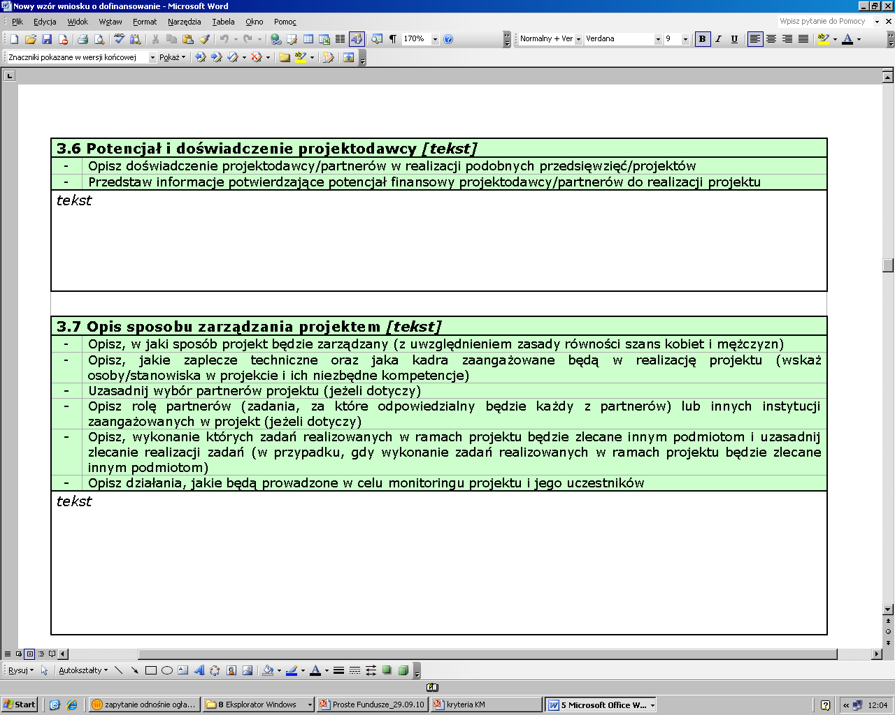
Punkty 3.6 i 3.7

Slide 22
Dodatkowych informacji udzielają:
Punkt Konsultacyjny EFS
Wojewódzki Urząd Pracy w Szczecinie ul. A. Mickiewicza 41
tel. 91 42 56 163/164
e-mail: pokl@wup.pl
www.pokl.wup.pl
oraz
Punkt Konsultacyjny EFS
Wojewódzki Urząd Pracy - filia Koszalin ul. Słowiańska 15a
tel. 94 344 50 25/26
e-mail: poklkoszalin@wup.pl
www.pokl.wup.pl
SKYPE: WUP_SZCZECIN
Punkt Konsultacyjny EFS działa w godzinach: 9.00 – 15.00 od poniedziałku do piątku

Slide 23
Instytucje, które pomogą Państwu przygotować projekt:
Regionalny Ośrodek EFS w Szczecinie
Zachodniopomorska Agencja Rozwoju Regionalnego S.A.
ul. Św. Ducha 2
70-223 Szczecin
tel. 91 432 93 13
e-mail: info_szczecin@roefs.pl
www.szczecin.roefs.pl
oraz
Regionalny Ośrodek EFS w Koszalinie
Koszalińska Agencja Rozwoju Regionalnego S.A.
ul. Przemysłowa 8
75-216 Koszalin
tel. 94 343 26 33
e-mail: info_koszalin@roefs.pl
www.koszalin.roefs.pl

Slide 24
Dziękujemy za uwagę!
Spotkanie współfinansowane ze środków Unii Europejskiej – Europejskiego Funduszu Społecznego w ramach Pomocy Technicznej Programu Operacyjnego Kapitał Ludzki
Notes:
24

